Slide 1
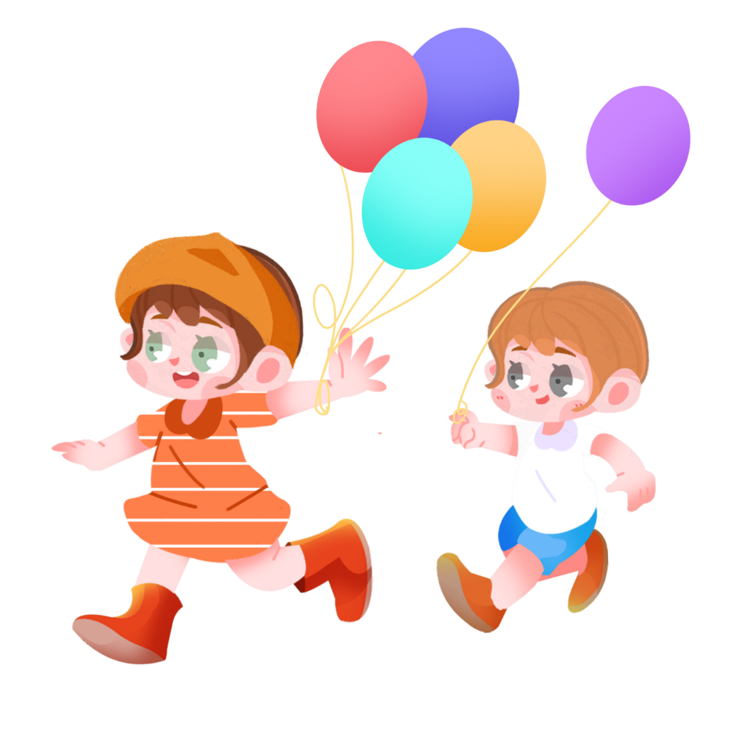
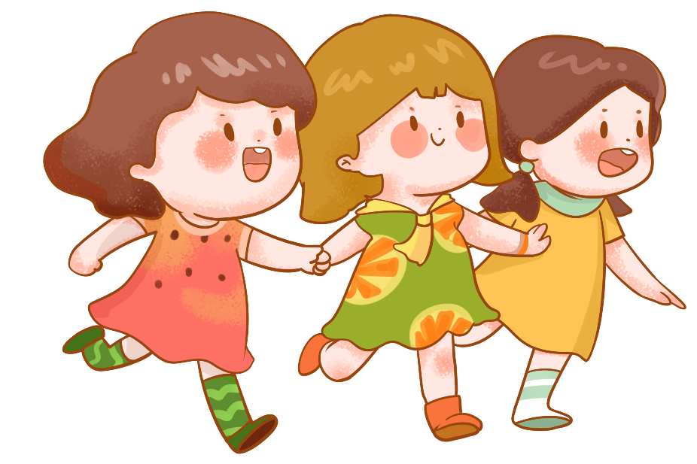
ỦY BAN NHÂN DÂN QUẬN LONG BIÊN
TRƯỜNG TIỂU HỌC LÊ QUÝ ĐÔN
CHÀO MỪNG CÁC THẦY, CÔ GIÁO
ĐẾN DỰ TIẾT CHUYÊN ĐỀ
Môn: Khoa học
LỚP 4A3
Giáo viên: Hà Thị Ngọc Lan

Slide 4
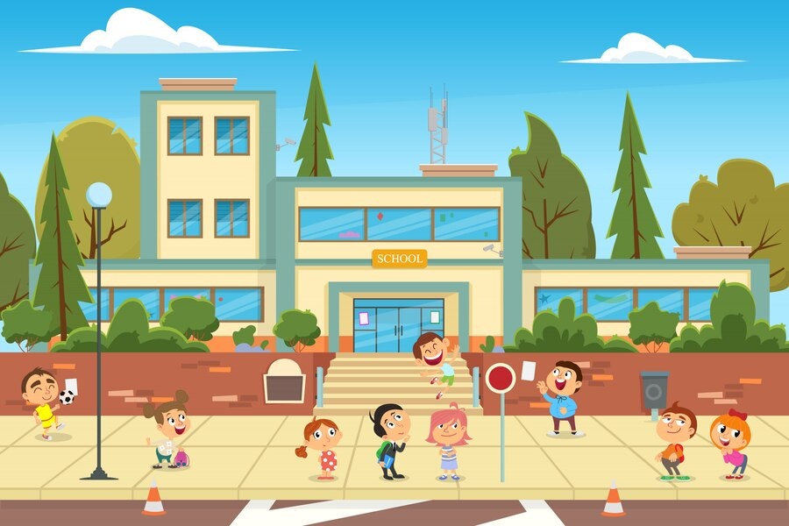
Trên đường từ nhà đến trường em có thể nghe thấy những âm thanh nào?

Slide 5
Em nghe thấy tiếng trống trường, tiếng nói chuyện từ các bạn của em, tiếng chim hót, tiếng nước chảy róc rách,... Khi đó, mặt trống, các bạn đang nói, con chim hót, nước chảy, đều là nguồn phát âm thanh (nguồn âm).

Slide 6
KHOA HỌC
(Tiết 1)

Slide 7
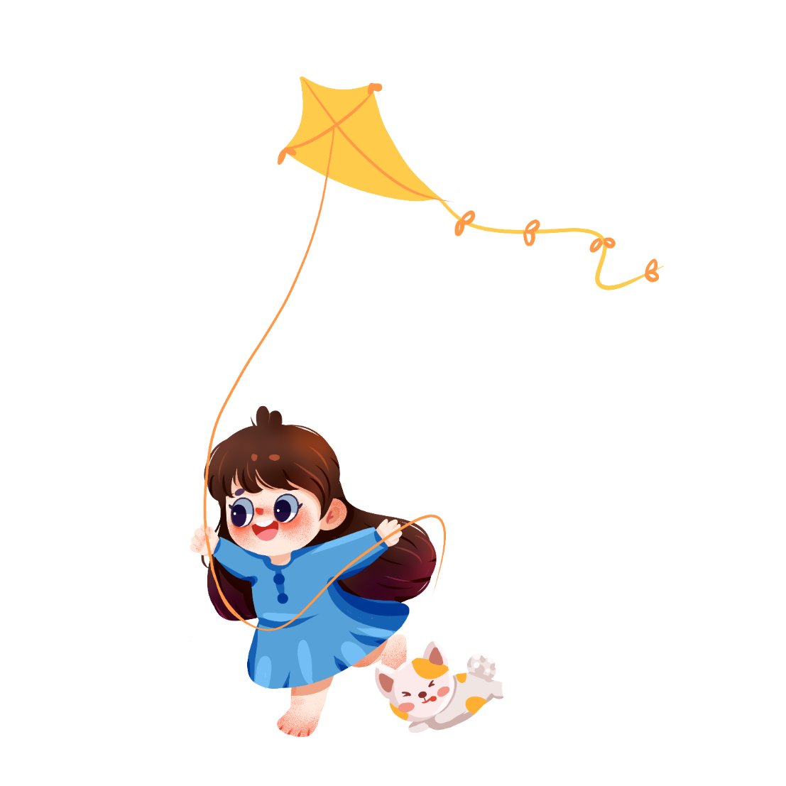
Yêu cầu cần đạt
Lấy được ví dụ thực tế hoặc làm thí nghiệm để minh họa các vật phát ra âm thanh đều rung động.
Nêu được dẫn chứng về âm thanh có thể truyền qua chất khí, chất lỏng, chất rắn.
So sánh được độ to của âm thanh khi lại gần hoặc ra xa nguồn âm

Slide 10
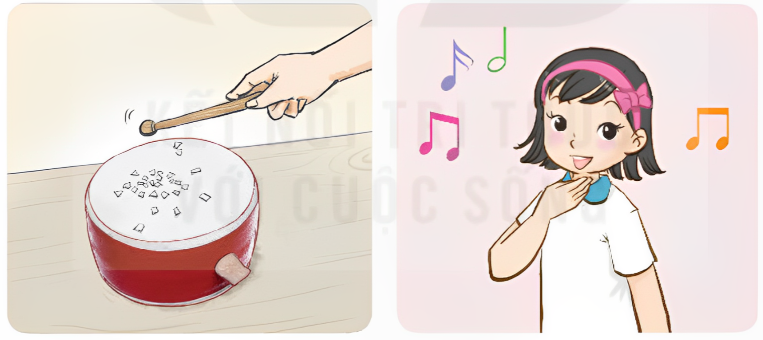
1. Thực hành thí nghiệm
- Rắc một ít vụn giấy (hoặc vụn xốp) lên mặt trống. Gõ vào mặt trống (Hình 1). Quan sát và mô tả chuyển động của các vụn giấy.
- Đặt nhẹ một ngón tay lên mặt trên của trống khi gõ. Ngón tay em có cảm giác thế nào?

Slide 11
DỰ ÁN
”ÂM THANH VÀ SỰ TRUYỀN ÂM THANH”
Các nhóm báo cáo sự chuẩn bị của nhóm mình.

Slide 12
Các nhóm thực hành thí nghiệm và mô tả chuyển động của các vụn giấy, cảm giác của ta khi đặt nhẹ lên mặt trống.

Slide 14
1. Thực hành thí nghiệm
Khi quan sát học sinh sẽ thấy các vụn giấy nảy lên, rơi xuống nhịp nhàng. Khi đặt tay lên mặt trống sẽ thấy mặt trống rung động.

Slide 15
Đặt bàn tay vào cổ như hình 2 và hát một câu hát. Em có nghe thấy âm thanh không? Tay em có cảm giác thế nào? Âm thanh đó phát ra từ đâu?
2.
Các vật phát ra âm thanh đều rung động

Slide 16
Trò chơi:
Các nhóm hãy cùng ghi vào bảng phụ những ví dụ về các vật phát ra âm thanh thì rung động.

Slide 17
Hãy cho biết nguồn phát âm thanh ở hai thí nghiệm trên. Khi vật phát ra âm thanh chúng có điểm gì giống nhau?
1
Nguồn phát ra âm thanh là mặt trống bị gõ
Nguồn phát ra âm thanh là dây thanh đới

Slide 18
Hãy cho biết nguồn phát âm thanh ở hai thí nghiệm trên. Khi vật phát ra âm thanh chúng có điểm gì giống nhau?
1
Điểm giống nhau là chúng đều rung động khi phát ra âm thanh

Slide 19
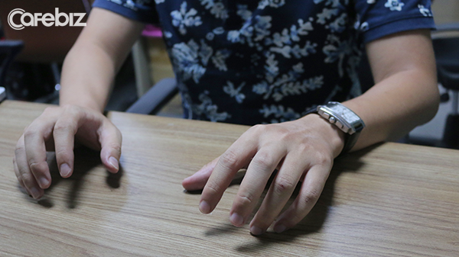
Nêu ví dụ khác về vật phát ra âm thanh thì rung động.
2
Gõ tay lên mặt bàn - mặt bàn rung động và phát ra âm thanh

Slide 20
Nêu ví dụ khác về vật phát ra âm thanh thì rung động.
2
Gió thổi vù vù – không khí rung động phát ra âm thanh.

Slide 21
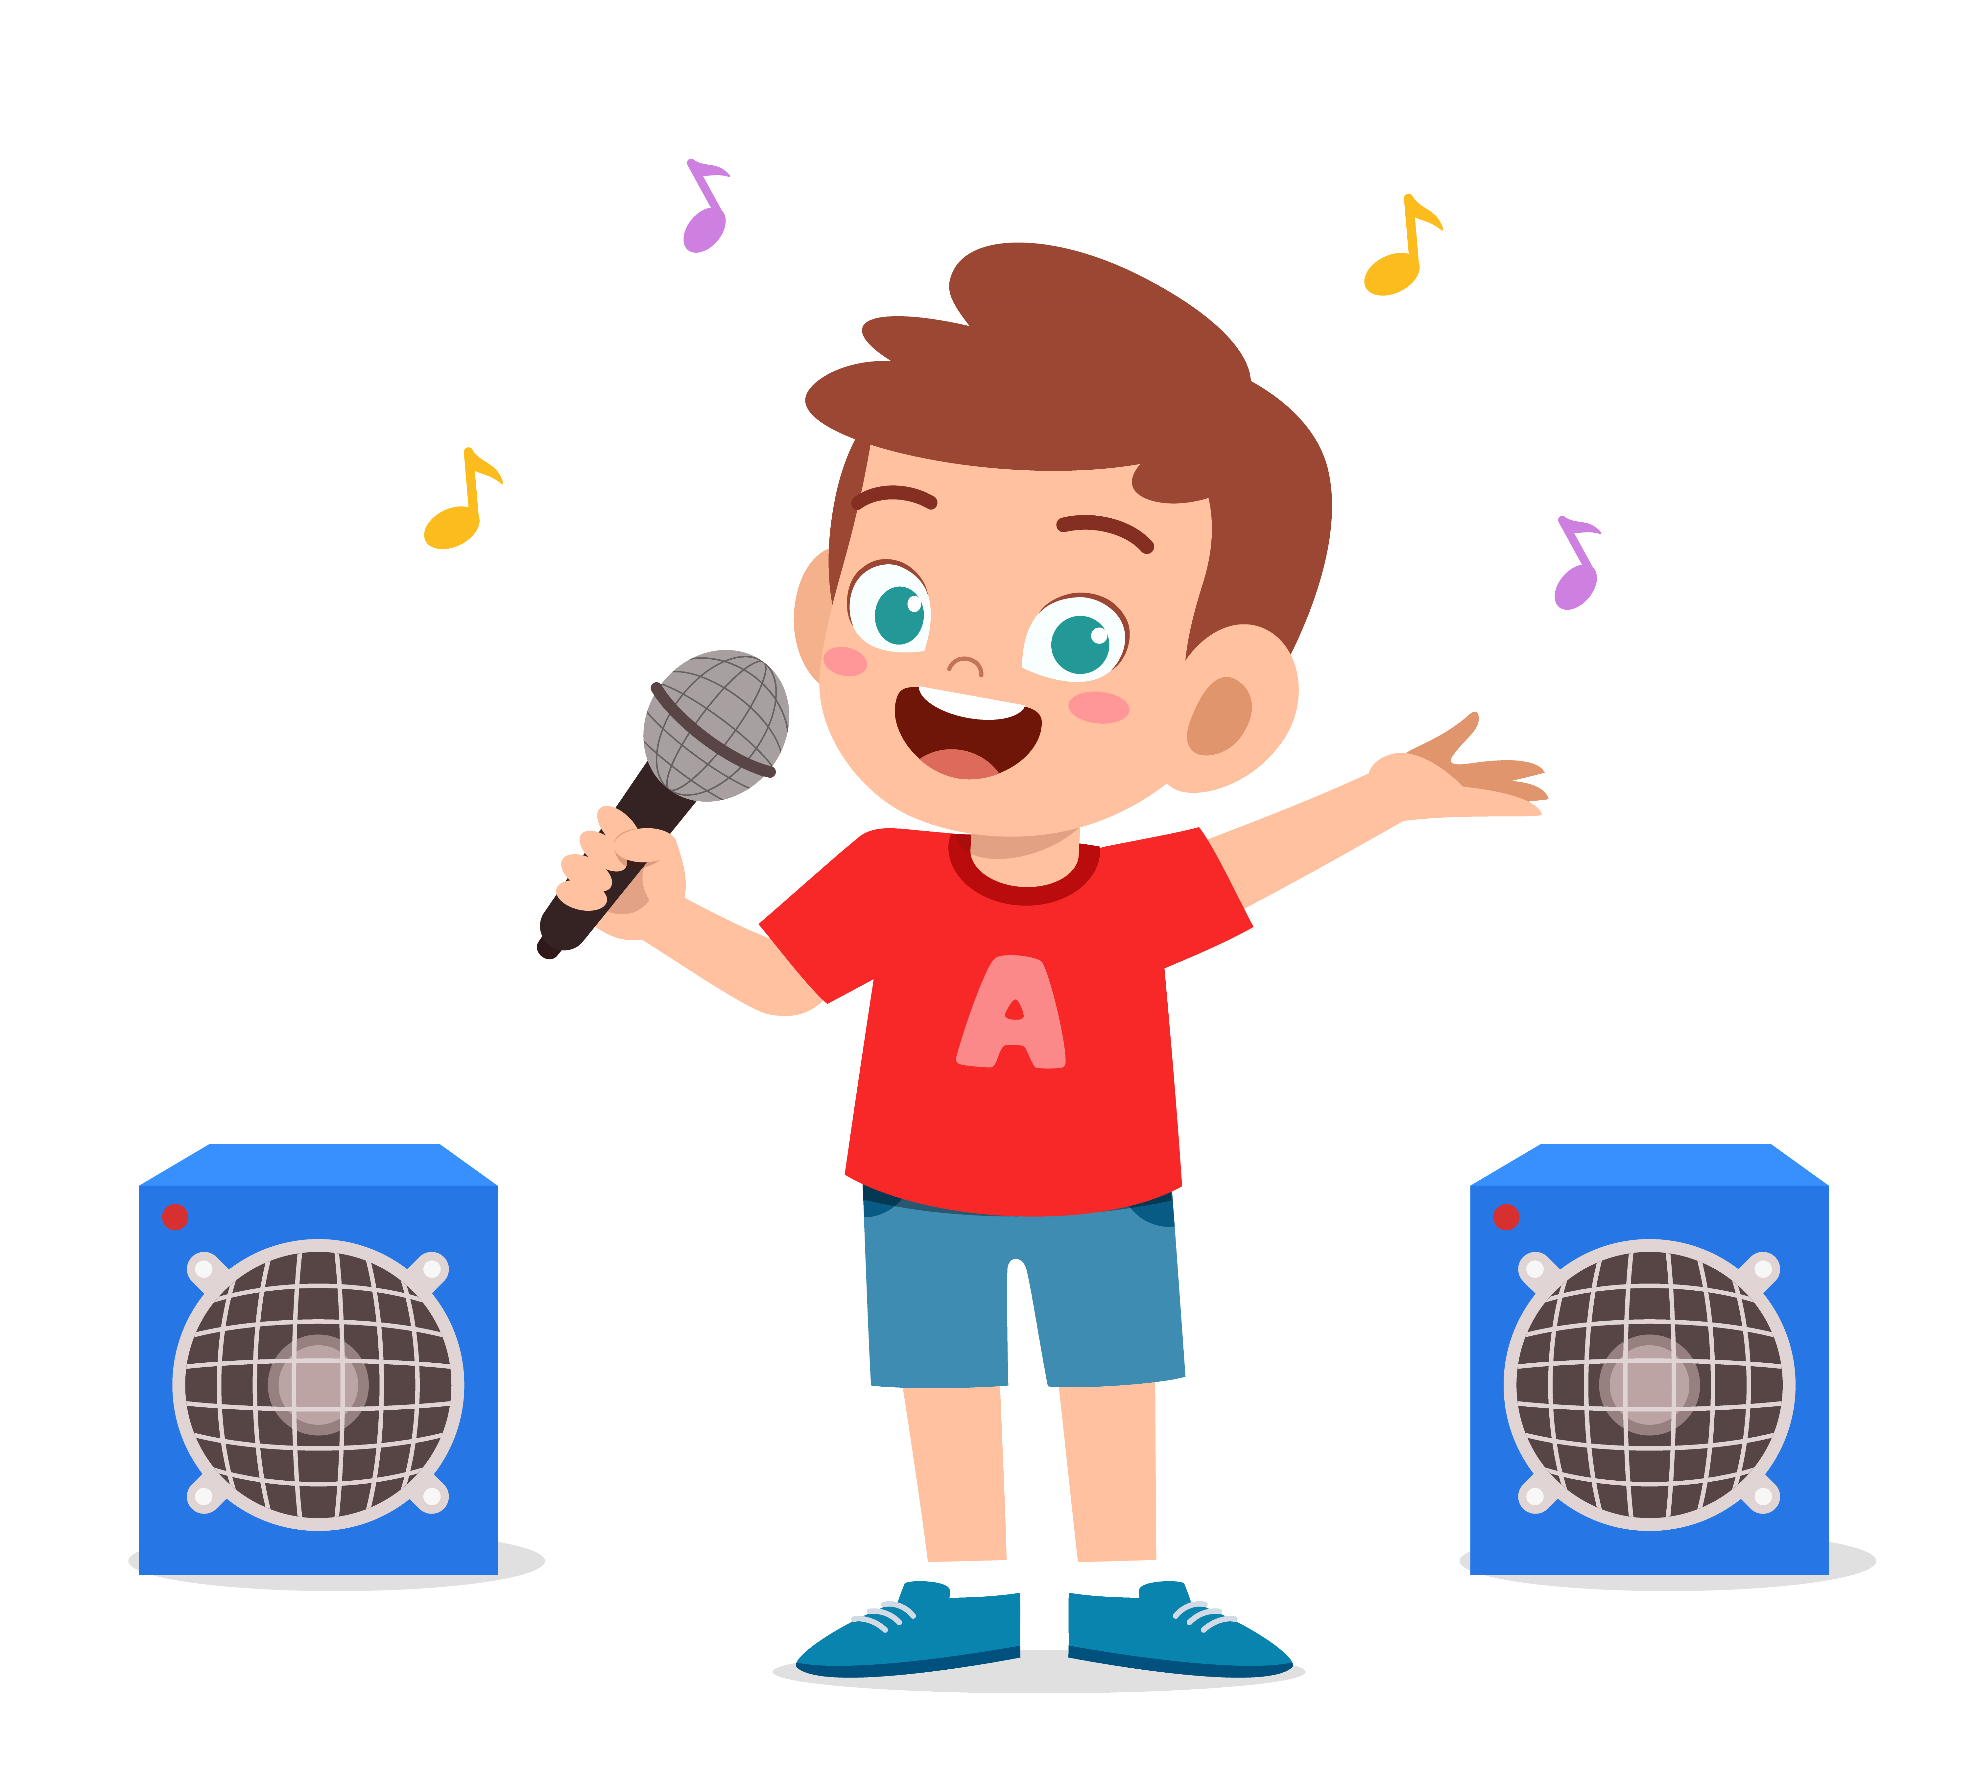
Nêu ví dụ khác về vật phát ra âm thanh thì rung động
2
Tiếng hát phát ra từ loa – màng loa rung động phát ra âm thanh.

Slide 24
Nếu bật chuông đồng hồ reo thì em có nghe được tiếng chuông không?
Nếu nghe được tiếng thì chuông đồng hồ truyền đến tai em qua chất nào?

Slide 25
Nếu bật chuông đồng hồ reo thì em có nghe được tiếng chuông không?
Nếu bật chuông đồng hồ reo thì có nghe được tiếng chuông.

Slide 26
Nếu nghe được tiếng thì chuông đồng hồ truyền đến tai em qua chất nào?
Tiếng chuông đồng hồ truyền đến tai em qua không khí.

Slide 27
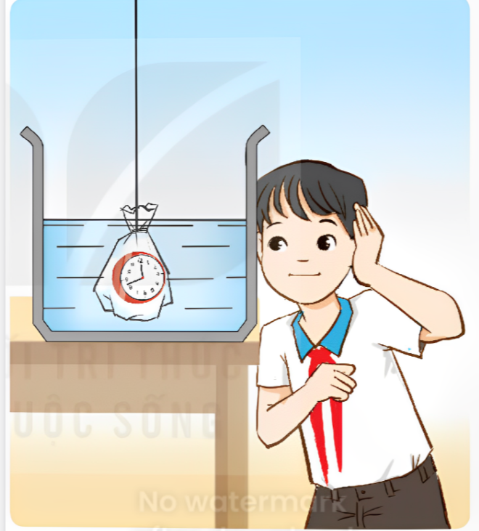
Đưa đồng hồ đang đổ chuông vào túi ni-lông, buộc chặt túi rồi thả vào bình nước (Hình 3). Áp một tai vào thành bình, tại kia được bịt lại. Em có nghe tiếng chuông đồng hồ không? Âm thanh truyền đến tai em qua những chất nào?

Slide 28
Tiếng chuông đồng hồ truyền qua nước và thủy tinh đến tai.

Slide 29
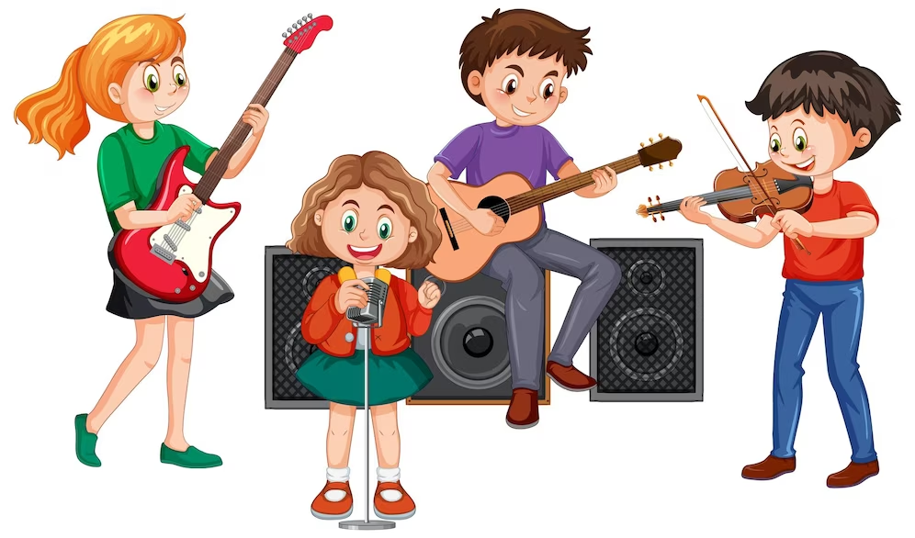
?
Nêu một số ví dụ về âm thanh có thể truyền qua chất rắn, chất lỏng, chất khí.

Slide 30
Âm thanh có thể truyền qua chất khí, chất lỏng, chất rắn.

Slide 31
Âm thanh truyền nhanh, chậm khác nhau trong các chất khác nhau. Âm thanh truyền trong chất rắn nhanh hơn chất lỏng, trong chất lỏng nhanh hơn chất khí.

Slide 32
Chia sẻ bài học với người thân.
Chuẩn bị bài học mới.

Slide 33
KHOA HỌC

